Slide 1
老师，您的爱，太阳一般温暖，春风一般和煦，清泉一般甘甜。您的爱，比父爱更严峻，比母爱更细腻，比友爱更纯洁。您的爱最伟大，最无私，最神圣。

Slide 2
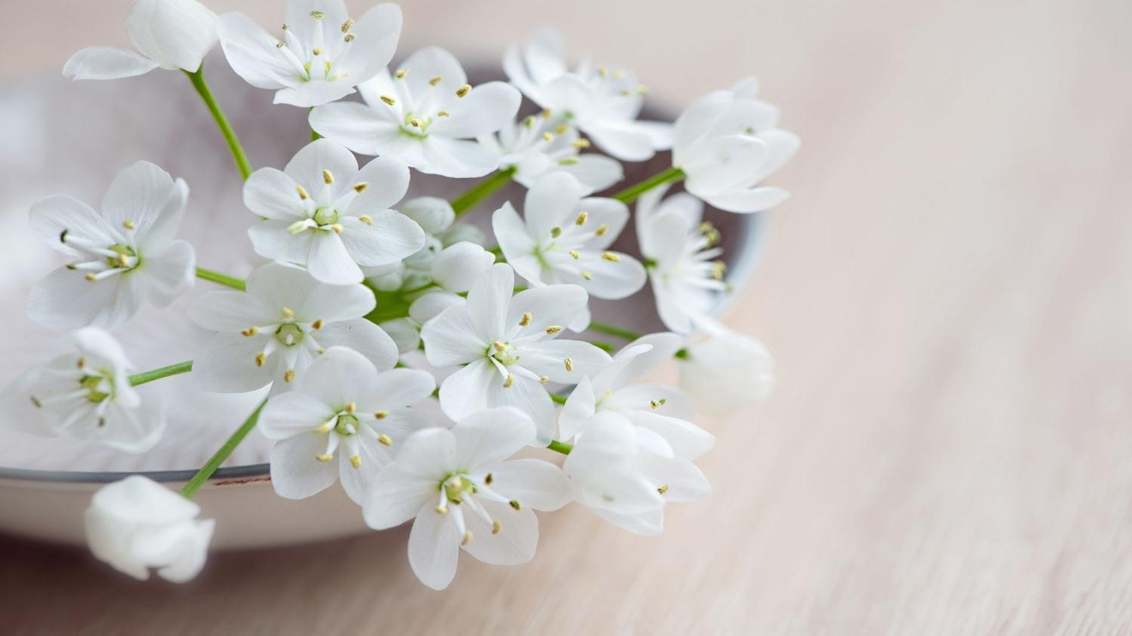
师恩难忘
“春蚕到死丝方尽，蜡炬成灰泪始干。”每每念到这句诗时，脑中总是浮现出您的面孔。您用那喑哑的喉咙为我们上课，而教室里的学生却早已心不在焉，可您却轻声细语的说道：“同学，认真点。”然后朝同学们甜甜地一笑。您脸上那美丽的笑容让学生懂得了您的爱，懂得了您那颗宽容的心。

Slide 3
“春蚕到死丝方尽，蜡炬成灰泪始干。”每每念到这句诗时，脑中总是浮现出您的面孔。您用那喑哑的喉咙为我们上课，而教室里的学生却早已心不在焉，可您却轻声细语的说道：“同学，认真点。”然后朝同学们甜甜地一笑。您脸上那美丽的笑容让学生懂得了您的爱，懂得了您那颗宽容的心。
因为有你
心存感激

Slide 4
感谢您老师，是您为我们批改作业，您用蓝蓝的墨水在我们的字里行间洒下了多少汗水啊，您用蓝蓝的墨水在我们的字里行间洒下了多少心血啊！当我看到被批改的作业时，便会想起您在昏暗的灯光下批改作业的身影！
因为有你 心存感激

Slide 5
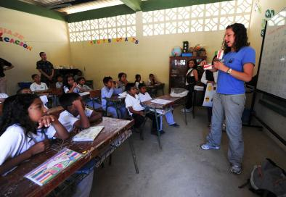
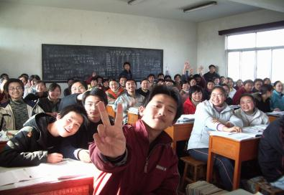
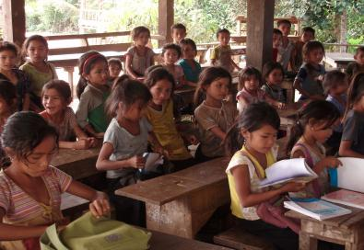
老
师
您
辛
苦
了
“捧着一颗心来，不带半根草去。”这就是老师诲人不倦，无私奉献的体现。这种无私、伟大的爱给了我们温暖和力量，促使每一个学生实现本身的追求，抵达理想的彼岸老师我永远记住您！伟大的老师们。

Slide 6
师/恩/难/忘
“捧着一颗心来，不带半根草去。”这就是老师诲人不倦，无私奉献的体现。这种无私、伟大的爱给了我们温暖和力量，促使每一个学生实现本身的追求，抵达理想的彼岸老师我永远记住您！伟大的老师们。

Slide 7
师/恩/难/忘
感谢您一直鼓励我们，在我们尝试时，您总是殷切关注着，即使我们失败了，您也不会对我们冷嘲热讽。当我们有一点成就时，您就会对我们加以鼓励，为我们拼搏向上的精神打好了基础。您带领我们经历的每一个问题，每一个发现，每一种体验都令我们着迷，让我们看到了智慧光芒在知识海洋中的闪烁。

Slide 8
因为有你,心存感激
感谢您一直鼓励我们，在我们尝试时，您总是殷切关注着，即使我们失败了，您也不会对我们冷嘲热讽。当我们有一点成就时，您就会对我们加以鼓励，为我们拼搏向上的精神打好了基础。您带领我们经历的每一个问题，每一个发现，每一种体验都令我们着迷，让我们看到了智慧光芒在知识海洋中的闪烁。

Slide 9
感谢您一直鼓励我们，在我们尝试时，您总是殷切关注着，即使我们失败了，您也不会对我们冷嘲热讽。当我们有一点成就时，您就会对我们加以鼓励，为我们拼搏向上的精神打好了基础。您带领我们经历的每一个问题，每一个发现，每一种体验都令我们着迷，让我们看到了智慧光芒在知识海洋中的闪烁。

Slide 10
师
师恩难忘
恩
老师是我们成长道路上的引路人。老师教我们做事，教我们做人，引导我们走好人生之路，当我们遇挫折，老师帮我们撑起前进的风帆；当我们遇到困惑与迷茫时，老师是为我们指点迷津；当我们因取得成绩而骄傲时，老师的及时点拨让我们清醒。
难
忘
节日PPT模板 http:// www.PPT818.com/jieri/

Slide 11
老师
您辛苦
老师是我们成长道路上的引路人。老师教我们做事，教我们做人，引导我们走好人生之路，当我们遇挫折，老师帮我们撑起前进的风帆；当我们遇到困惑与迷茫时，老师是为我们指点迷津；当我们因取得成绩而骄傲时，老师的及时点拨让我们清醒。

Slide 12
老师，您的爱，太阳一般温暖，春风一般和煦，清泉一般甘甜。您的爱，比父爱更严峻，比母爱更细腻，比友爱更纯洁。您的爱最伟大，最无私，最神圣。

